Slide 1
Generative Adversarial Nets
Ian J. Goodfellow, Jean Pouget-Abadie, Mehdi Mirza, Bing Xu, David Warde-Farley, Sherjil Ozair , Aaron Courville, Yoshua Bengio

Slide 2
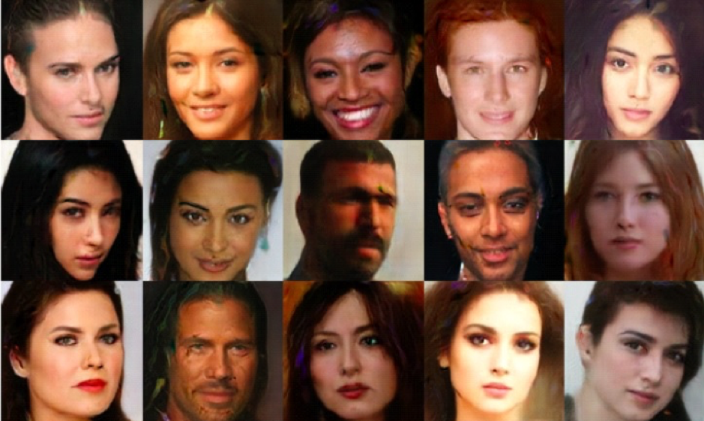
GAN (Generative Adversarial Networks)
GAN은 '생성적 적대 신경망'의 약자로 풀어서 쓰면, 생성자와 식별자가 서로 경쟁(Adversarial)하며 데이터를 생성(Generative)하는 모델(Network)을 뜻합니다.

Slide 3
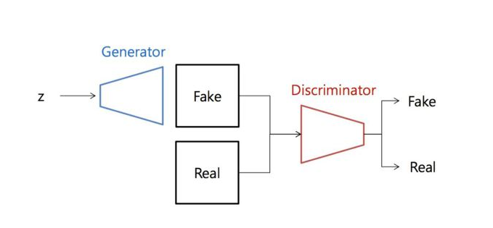

Slide 4
"우선 잠재 변수란 무엇인가?
generator는 무엇을 바탕으로 가짜를 만들고 있는가?"

Slide 5
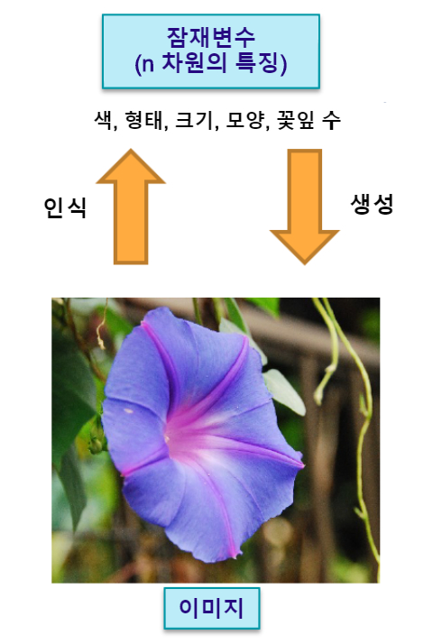
먼저 알아 둘 것은 생성과 인식은 대칭 프로세스라는 것
독말풀 이미지의 특징점을 인식하고 변수화 할 수 있다면, 그 반대로 특징점(n차원의 잠재적 변수)에서 이미지를 생성할 수 있어야 합니다.

Slide 6
잠재 변수와 관측 변수
세상에는 직접 측정하기 어려운 추상적인 척도가 많습니다. 예를 들어, 영희를 좋아하는 마음은 정작 자기 자신의 마음이지만 잘 표현할 수 없습니다. 도대체 사람을 좋아하는 정도를 어떻게 측정하면 좋은 것일까요. 예를 들면 3개 답변의 합계로 사랑의 정도를 점수화 하는 것입니다.

Slide 7
잠재 변수와 관측 변수
1. 영희를 생각...> 일주일에 몇 번 생각하는가?
2. 영희가 보고 싶다...> 일주일에 몇 번 보고 싶은가?
3. 이 경치를 영희에게 보여주고 싶다...> 좋은 경치를 볼 때 어느 정도의 확률로 영희가 생각나는가?
이 경우 직접 측정할 수 없는 "좋아하는 정도"를 잠재 변수라 하고, 몇 회 라든지 확률이라든지 수치화가 가능한 요소를 '관측 변수'라고 합니다.

Slide 8
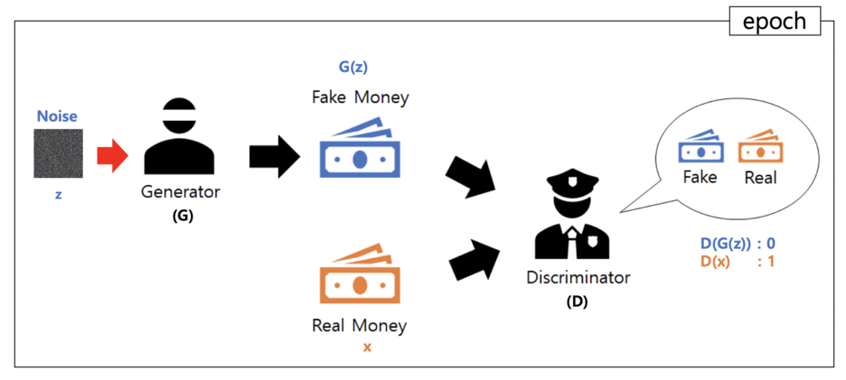

Slide 9
GAN은 단순히 이미지를 생성하는 알고리즘이 아니다.
주어진 데이터의 분포를 파악하고, 이렇게 파악한 결과로 학습한 데이터들과 유사한 데이터를 만들어낼 수 있게끔 하는 학습 알고리즘.
여기서 주목할 점은 “데이터의 분포를 파악한다 ” 는 점

Slide 10
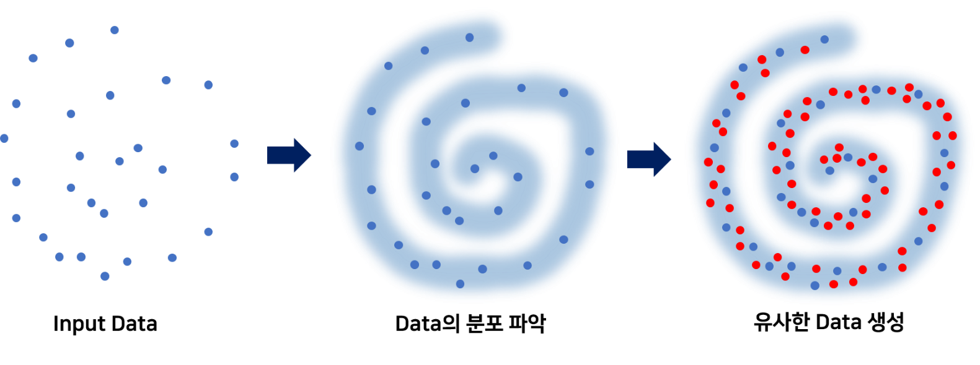
분포를 파악?
여기서 말하는 데이터의 분포는 바로 데이터의 확률 분포(Probability Distribution)이다. 확률 분포는 Random Variable X가 어떤 값을 가질 확률이 높은지를 나타낸 일종의 Map입니다.

Slide 11
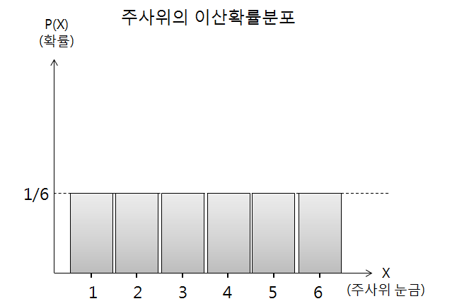
확률분포
'확률분포(probability distribution)'는 확률 변수가 특정한 값을 가질 확률을 나타내는 함수

Slide 12
반면에 확률변수 X가 셀 수 없는 값이라면 어떨까요?

Slide 13
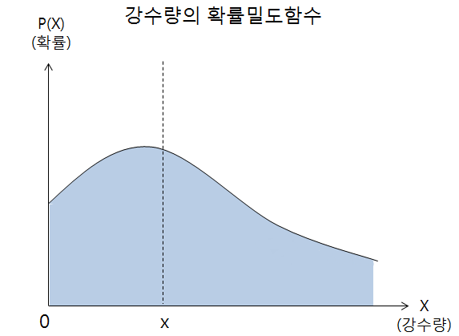
확률밀도함수

Slide 14
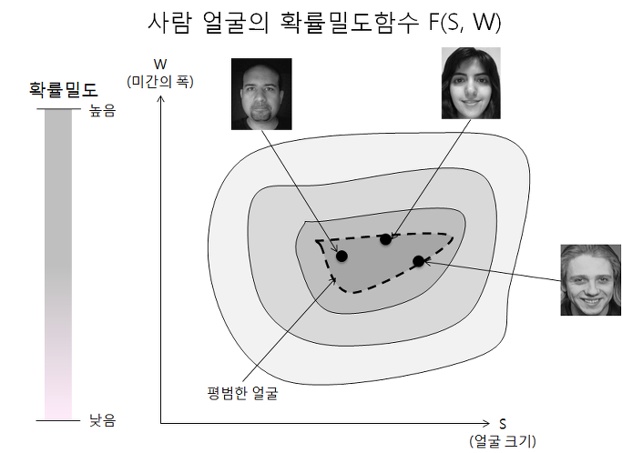
사람 얼굴의 확률분포
데이터가 '사람 얼굴 사진'이라고 가정

Slide 15
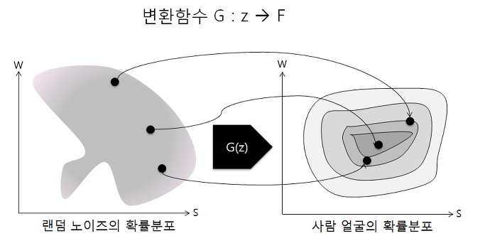
사람 얼굴의 확률분포
입력으로 주어지는 랜덤 노이즈의 확률 분포를 사람 얼굴의 확률분포로 변환하는 함수를 학습해야 합니다.

Slide 16
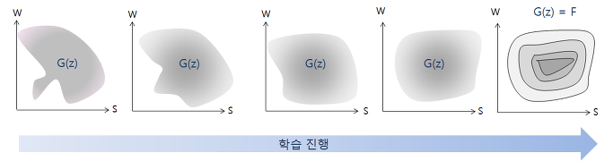
사람 얼굴의 확률분포

Slide 17
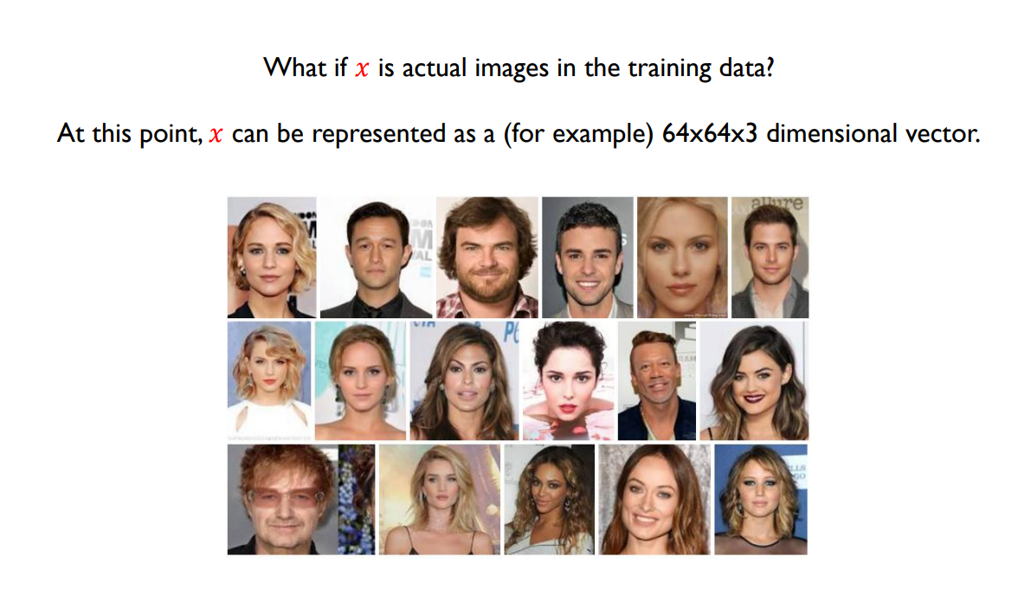

Slide 18
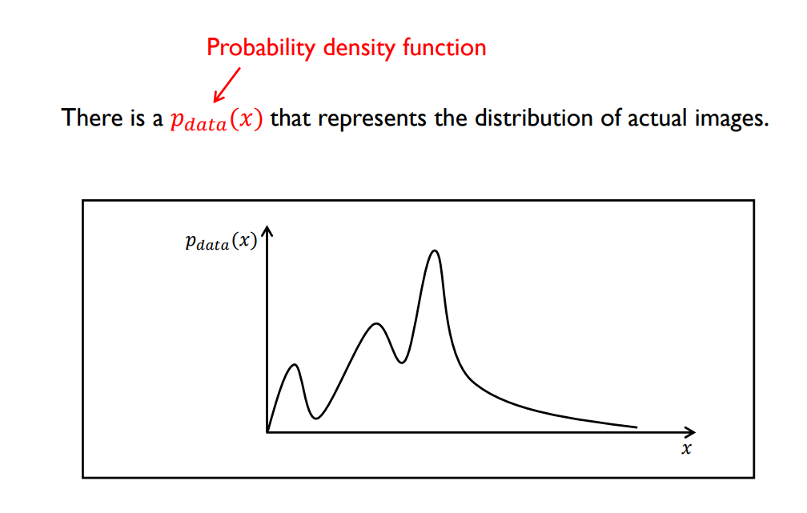
Generator 모델의 목적

Slide 19
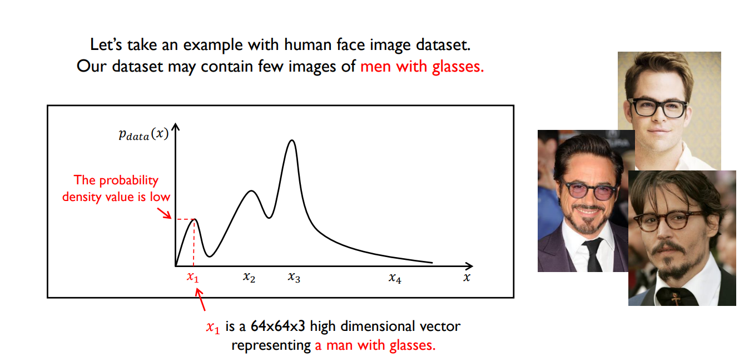
Generator 모델의 목적

Slide 20
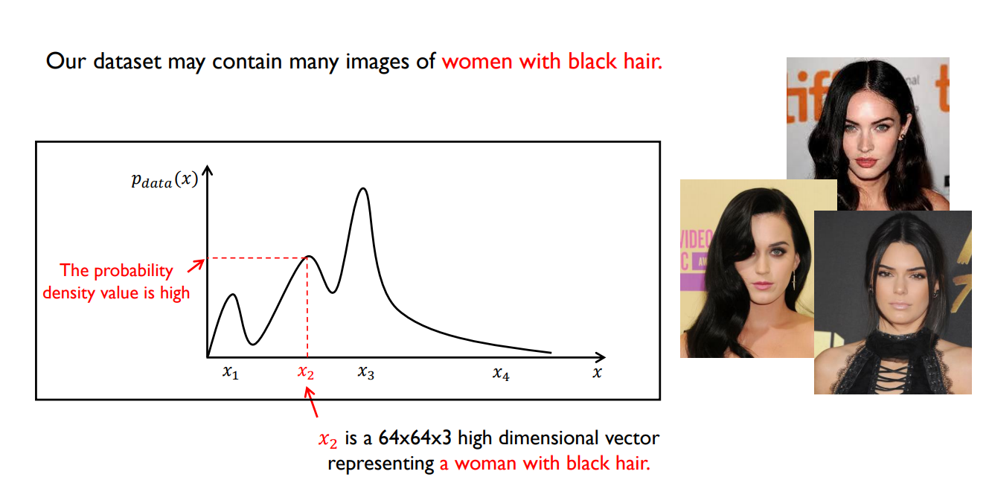
Generator 모델의 목적

Slide 21
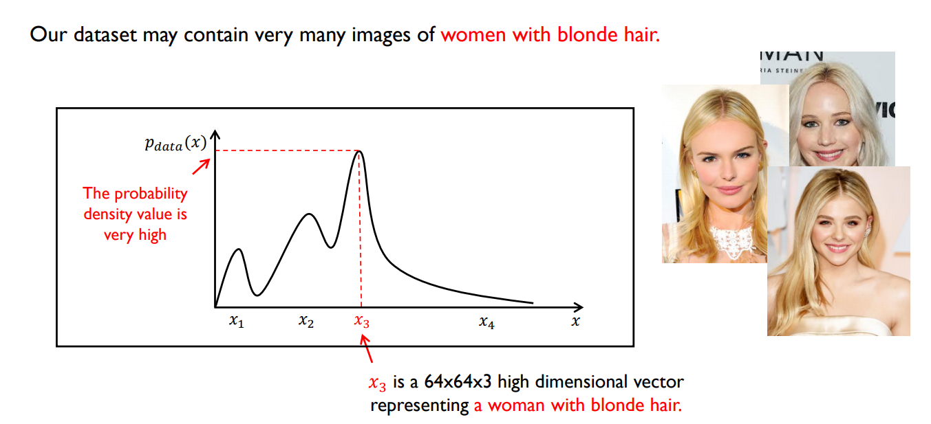
Generator 모델의 목적

Slide 22
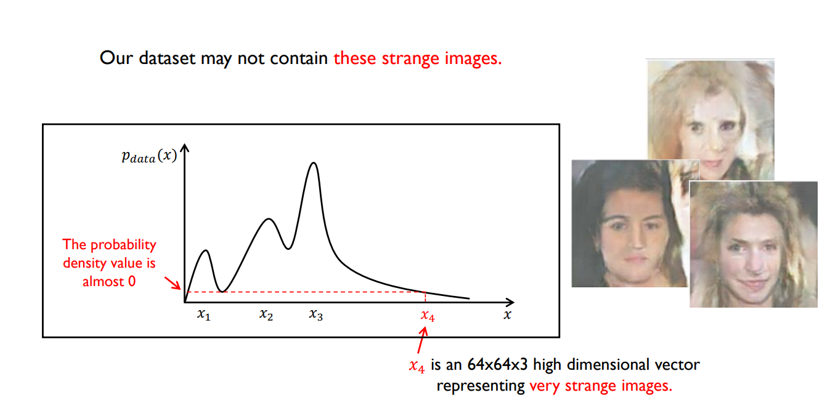
Generator 모델의 목적

Slide 23
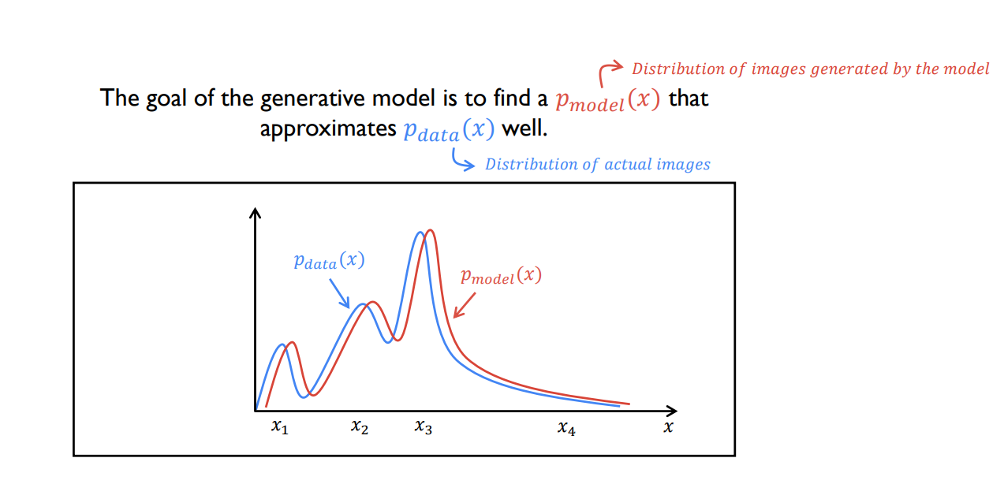
Generator 모델의 목적

Slide 24
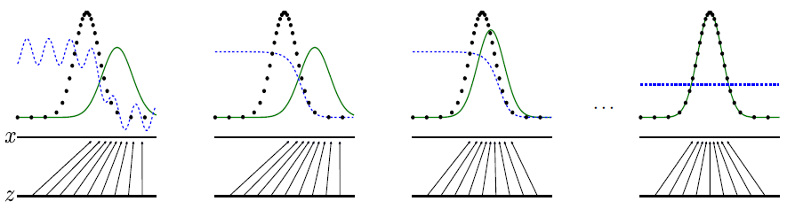
파란색 점선: discriminative distribution, 검은색 점선: data generating distribution(real), 녹색 실선: generative distribution(fake)

Slide 25
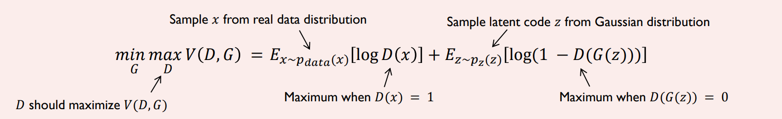

Slide 26
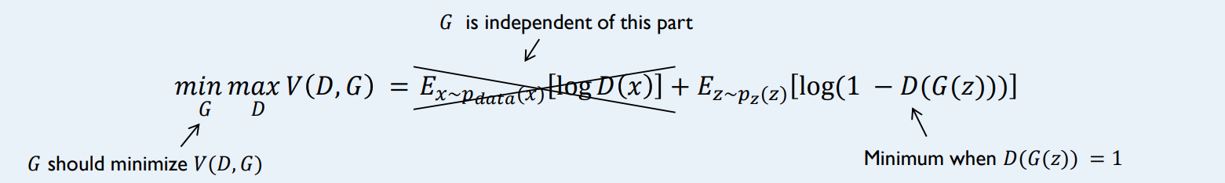

Slide 27
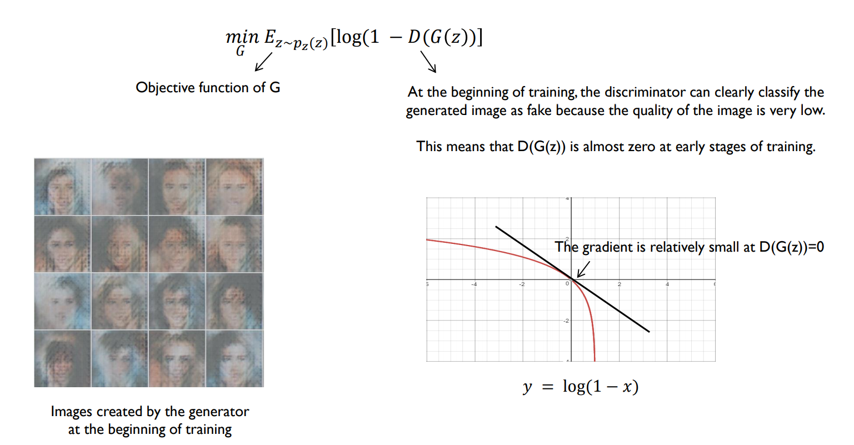

Slide 28
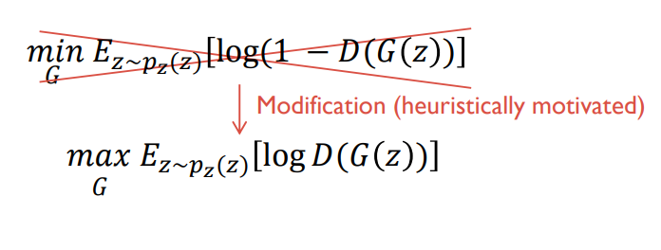
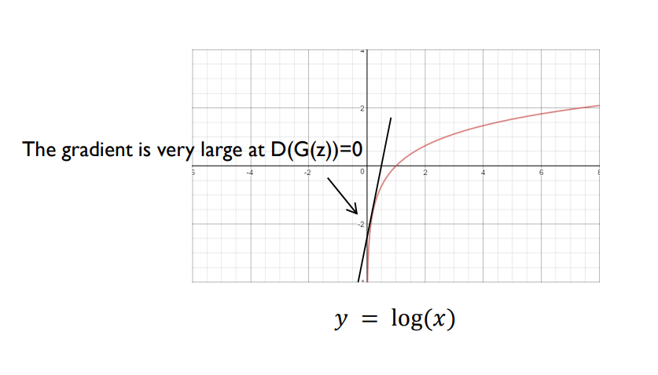

Slide 29
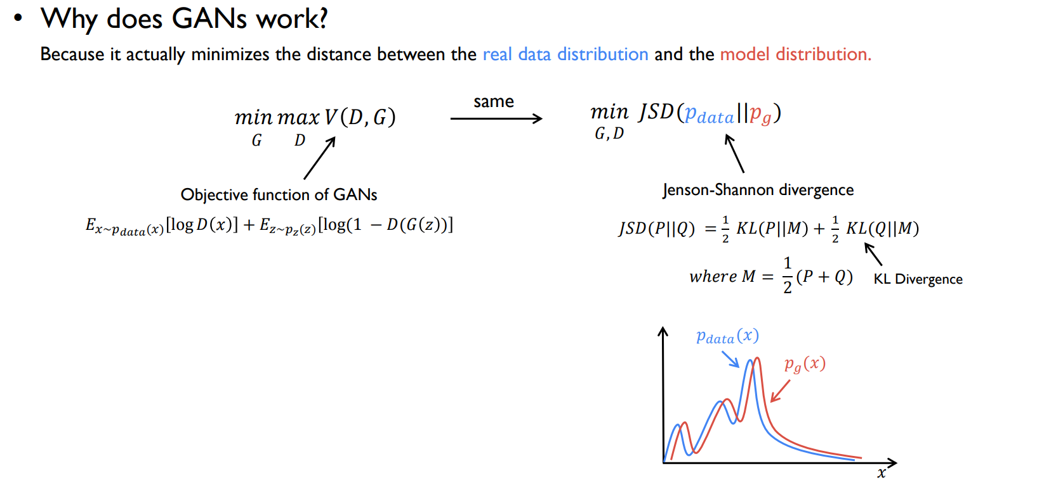

Slide 30
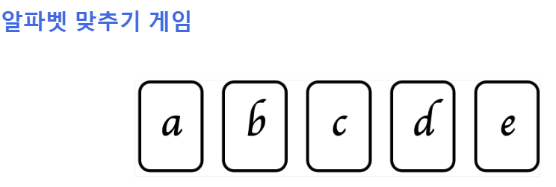
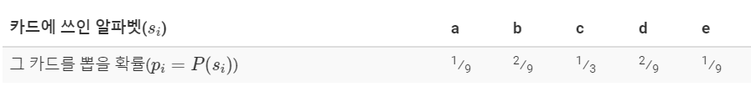

Slide 31
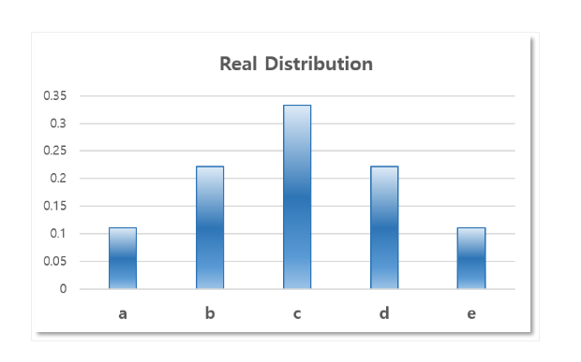
그래프로 나타내면 다음과 같다.
표로 나타내는 것은 정보를 저장하는데 많은 용량이 필요하며 수학적으로 다루기가 까다롭다.

Slide 32
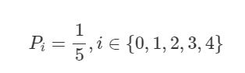
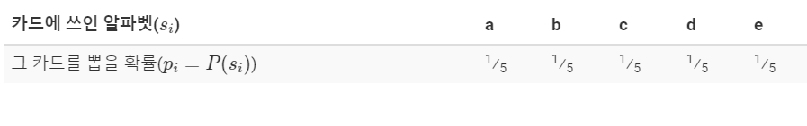
확률 분포 근사
먼저, 복잡하게 생각하기 귀찮으니 모든 알파벳이 뽑힐 확률을 근사적으로 같다고 생각

Slide 33
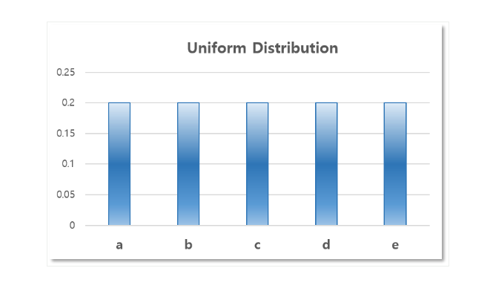

Slide 34
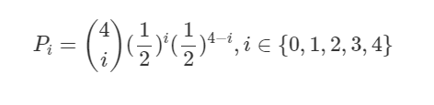
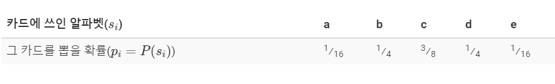

Slide 35
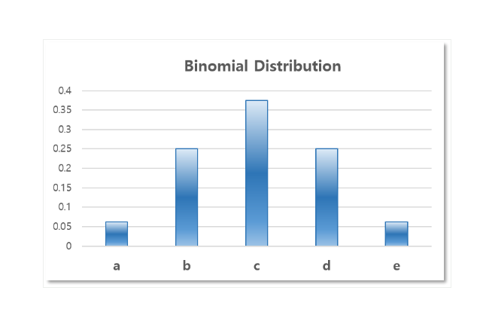

Slide 36
어떤 모델이 실제 확률 분포와 더 닮았을까? 우리는 해당 모델이 실제 모델과 얼마나 닮았는지 알기 위한 정량적인 척도가 필요하다. 이러한 척도중 하나가 바로 Kullback-Leibler Divergence(KL-Divergence)이다.

Slide 37
Kullback-Leibler Divergence
두 모델이 얼마나 비슷하게 생겼는지를 알기 위한 척도인데, 제시한 모델이 실제 모델의 각 item들의 정보량을 얼마나 잘 보존하는지를 측정한다. 즉, 원본 데이터가 가지고 있는 정보량을 잘 보존할 수록 원본 데이터와 비슷한 모델이라는 것이다.

Slide 38
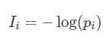
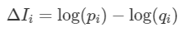
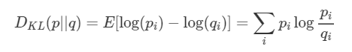
Kullback-Leibler Divergence
item 이 갖는 정보량
원본 확률 분포 p와 근사된 분포 q에 대해 I 번째 item이 가진 정보량의 차이(정보 손실량)
P에 대하여 이러한 정보 손실량의 기댓값을 구한 것이 바로 KL-Divergence

Slide 39
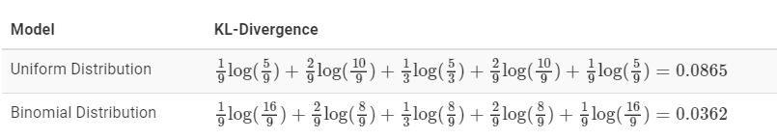
Kullback-Leibler Divergence
간단히 말하면, KL-Divergence는 근사시 발생하는 정보 손실량의 기댓값이다. 이 값이 작을 수록 더 가깝게 근사한 것이라고 할 수 있다.

Slide 40
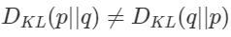
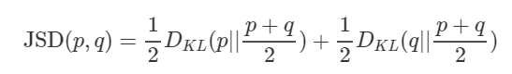
Jensen-Shannon Divergence
KL-Divergence는 근사된 확률 분포가 얼마나 원본과 비슷한지를 측정하는 척도 이외에도, 단순히 두 대등한 확률 분포가 얼마나 닮았는지를 측정하는 척도로 쓰일 수 있다. 하지만 KL-Divergence는 Symmetric하지 않다. 즉,
그렇기 때문에 KL-Divergence를 Symmetric하게끔 개량한 Jensen-Shannon Divergence를 쓴다.

Slide 41
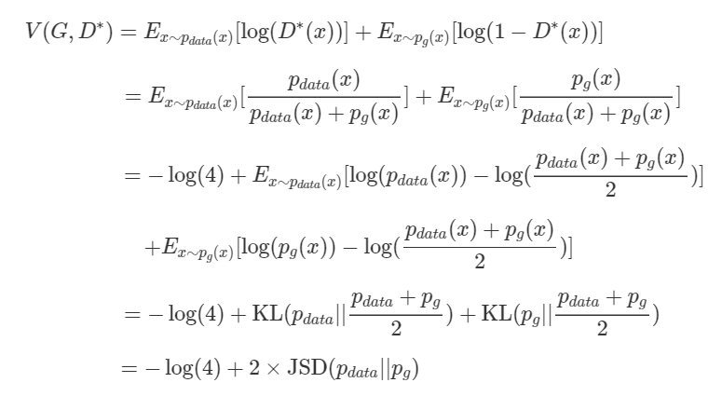
Generator의 최적화

Slide 42
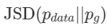
D가 최적화 되어있는 상황에서 G를 최적화시키는 일은 를 최소화 시키는 일과 같으며,
이 것은 결국 Pdata 와 Pg 사이의 Jensen-Shannon Divergence를 최소화시키는 일로, Generated data의 distribution이 Real data의 distribution에 가까워지도록 하는 일이라는 뜻이 된다.
GAN은 실제 주어진 data와 동일한 형태의 distribution을 구해 나가는 알고리즘이며, 우리는 이로써 GAN이 주어진 dataset의 distribution을 알아내는 알고리즘이라는 결론을 얻을 수 있다.

Slide 43
감사합니다.

